Slide 1
人材分科会について(まちづくり関係）
2022.６.３
第９回「副首都ビジョン」のバージョンアップに向けた意見交換会（人材分科会）
資料２
副首都推進局

Slide 2
■ これまでの意見交換会における主な議論（要旨）
多くの人にとって住みたいと思えるまちをつくることで人が集まり、世界の都市における大阪の位置づけも高まるのではないか。
グリーンスローモビリティの先端都市にしていくことで、多くの人を惹きつける大阪の魅力の一つとできるのではないか。
地域に対する思いやりというか、地域に暮らしていく人たちが地域のことに参加して責任を持って、そして経済を回していくという視点も必要ではないか。
スマートシティの取組みを、会津若松市のように人間主導型で考える場合、生活圏というのが非常に重要になり、基礎自治体のエリアというのは、あまり意味をなさなくなってくるのではないか。
面白いことを考えている人が、アイデアやプロセスを発信し、興味を持つ人とマッチングしていける場所が必要ではないか。
人中心の都市空間にするためには、車のスペースを人のスペースに変えていく必要があるのではないか。（御堂筋の全面歩行者空間化など）
環境に配慮した都市づくりをしていくことは、環境に留まらず、社会のあり方、地域のあり方、あるいは世代を超えた将来の持続可能性を議論する上でも外すことができない課題ではないか。
データは市民のものであり、オプトイン社会が重要。データは医療改革やカーボンニュートラルにも繋がっていく。データに基づいて、自分も地域も幸せになり、産業政策にもつながり、回りまわって日本全体の健康にも大きく貢献できるような拠点が大阪にできればよい。データが集まれば、企業や研究者も集まってくる。
職住遊近接というような、仕掛けづくりを行っていくべきではないか。
住みよい都市空間を含めて、大阪が魅力ある居住空間であり生活空間として仕事を営めるというメリットがないと、これから若い人を惹きつけ、さらに新しい働き方を導入して多様性の下に生産性を上げていくということが難しくなるので、全部関連するような形で追求することが重要ではないか。

Slide 3
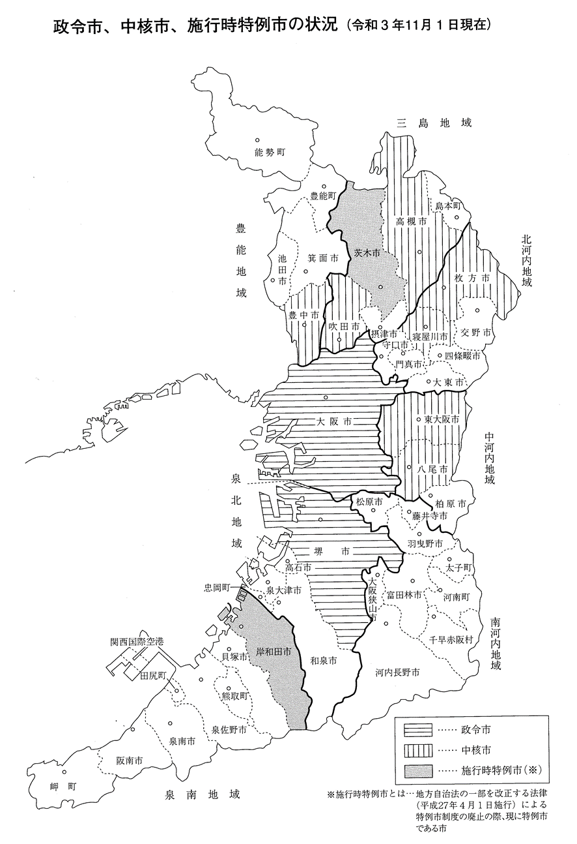
■ 大阪府内市町村の概要
 | 人口 (R2国調) | 行政区域面積 （㎢）（R3.3.31） | 昼夜間人口 比率 (H27国調)
大阪市 | 2,752,412 | 225.32 | 131.7
堺市 | 826,161 | 149.83 | 93.6
岸和田市 | 190,658 | 72.72 | 90.1
豊中市 | 401,558 | 36.6 | 88.5
池田市 | 104,993 | 22.14 | 91.7
吹田市 | 385,567 | 36.09 | 96.9
泉大津市 | 74,412 | 13.67 | 90.9
高槻市 | 352,698 | 105.29 | 87.9
貝塚市 | 84,443 | 43.93 | 88.1
守口市 | 143,096 | 12.71 | 95.5
枚方市 | 397,289 | 65.12 | 88.8
茨木市 | 287,730 | 76.49 | 92.2
八尾市 | 264,642 | 41.72 | 94.5
泉佐野市 | 100,131 | 56.51 | 106.1
富田林市 | 108,699 | 39.72 | 87.6
寝屋川市 | 229,733 | 24.7 | 88.8
河内長野市 | 101,692 | 109.63 | 84.6
松原市 | 117,641 | 16.66 | 90.7
大東市 | 119,367 | 18.27 | 97.8
和泉市 | 184,495 | 84.98 | 86.8
箕面市 | 136,868 | 47.9 | 86.4
柏原市 | 68,775 | 25.33 | 94.7
羽曳野市 | 108,736 | 26.45 | 86.1
門真市 | 119,764 | 12.3 | 109.0
摂津市 | 87,456 | 14.87 | 110.2
高石市 | 55,635 | 11.3 | 93.2
藤井寺市 | 63,688 | 8.89 | 85.0
東大阪市 | 493,940 | 61.78 | 103.8
泉南市 | 60,102 | 48.98 | 93.5
四條畷市 | 55,177 | 18.69 | 85.3
交野市 | 75,033 | 25.55 | 77.5
大阪狭山市 | 58,435 | 11.92 | 88.8
阪南市 | 51,254 | 36.17 | 77.7
島本町 | 30,927 | 16.81 | 76.0
豊能町 | 18,279 | 34.34 | 69.8
能勢町 | 9,079 | 98.75 | 90.7
忠岡町 | 16,567 | 3.97 | 93.7
熊取町 | 43,763 | 17.24 | 79.9
田尻町 | 8,434 | 5.62 | 106.5
岬町 | 14,741 | 49.18 | 82.7
太子町 | 13,009 | 14.17 | 77.9
河南町 | 15,697 | 25.26 | 98.0
千早赤阪村 | 4,909 | 37.3 | 89.0
大阪府計 | 8,837,685 | 1904.87 | 104.4
政令市、中核市、施行時特例市の状況（令和3年11月１日現在）
大 阪 府
■ 面 積 （R３.１.１現在）
行政区域面積 1,904.87㎢
市街化区域面積 95,846ha
■ 人口動態(R２.10.１(国調確報))
人 口 8,837,685人
世帯数 4,135,879世帯
人口密度 4,638人/㎢
人口伸率 ▲0.02%
高齢化率 27.6%
（参考）パリ最大区との面積比較
パリ最大区の面積（9㎢）と同規模な府内市町村（市街化区域面積で比較） ※（ ）内の数値は府内順位 ▶ 大阪市 211.5㎢ (1) 行政区で同規模 東住吉区 9.8㎢ 大正区 9.4㎢ 住吉区 9.4㎢ 中央区 8.9㎢ ▶ 池田市 10.9㎢ (28) ▶ 交野市 9.7㎢ (29) ▶ 柏原市 9.3㎢ (30) ▶ 熊取町 9.2㎢ (31) ▶ 藤井寺市 7.5㎢ (32) ▶ 能勢町 1.0㎢ (43)
2

Slide 4
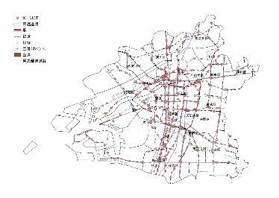
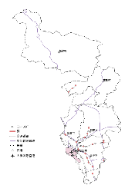
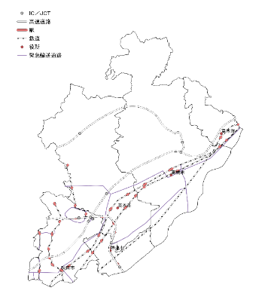
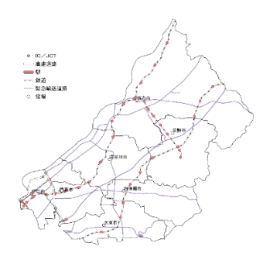
■ 大阪府内各ブロックの特性、取組みなど
「万博のインパクトを活かした大阪の将来に向けたビジョン（資料編）」を参考に、副首都推進局で作成
 | 大阪市域 | 豊能地域 | 三島地域 | 北河内地域
構成 ●政令市 ★中核市 ☆施行時 特例市 | ●大阪市 | ★豊中市、池田市、箕面市、豊能町、能勢町 | ★吹田市、★高槻市、☆茨木市、摂津市、島本町 | 守口市、★枚方市、★寝屋川市、大東市、門真市、四條畷市、交野市
面積 | 225.21k㎡ | 239.52k㎡ | 249.55k㎡ | 177.34k㎡
人口 | 2,752,412人 | 670,777人 | 1,144,378人 | 1,139,459人
人口の推移 | 2015 2,691,185人 2020 2,752,412人 2030 2,618,759人 2040 2,488,747人 | 2015 662,149人 2020 670,777人 2030 649,813人 2040 622,222人 | 2015 1,121,320人 2020 1,144,378人 2030 1,094,969人 2040 1,037,841人 | 2015 1,164,015人 2020 1,139,459人 2030 1,018,761人 2040 894,424人
土地の 利用状況 | 農地 0.4％ 住宅地 27.6％ 工業用地 3.9％ その他 68.1％ | 農地 7.1％ 住宅地 12.8％ 工業用地 0.7％ その他 79.4％ ※森林等 | 農地 5.3％ 住宅地 18.1％ 工業用地 1.7％ その他 74.9％ ※森林等 | 農地 6.3％ 住宅地 26.9％ 工業用地 2.7％ その他 64.1％ ※森林等
産業構造 | 第一次産業 0.1% 第二次産業 19.7％ 第三次産業 67.1％ | 第一次産業 0.7% 第二次産業 18.9％ 第三次産業 74.0％ | 第一次産業 0.4% 第二次産業 21.1％ 第三次産業 72.0％ | 第一次産業 0.4% 第二次産業 24.6％ 第三次産業 67.2％
大学 | 大阪公立大学、大阪経済大学、大阪工業大学、大阪成蹊大学、大阪女学院大学、大阪総合保育大学、大阪保健医療大学、常磐会学園大学、森ノ宮医療大学、宝塚大学、相愛大学、大阪信愛学院大学 | 大阪大学、大阪青山大学、大阪音楽大学 | 大阪大学、関西大学、大阪学院大学、大和大学、千里金蘭大学、大阪人間科学大学、大阪医科薬科大学、立命館大学、追手門学院大学、藍野大学、大阪行岡医療大学、梅花女子大学 | 関西外国語大学、大阪歯科大学、関西医科大学、四條畷学園大学、大阪産業大学、摂南大学、大阪電気通信大学、大阪国際大学

Slide 5
「万博のインパクトを活かした大阪の将来に向けたビジョン（資料編）」を参考に、副首都推進局で作成
 | 大阪市域 | 豊能地域 | 三島地域 | 北河内地域
文化・ 都市魅力 | 大阪城、四天王寺、住吉大社、大阪中之島美術館、大阪歴史博物館、東洋陶磁美術館、自然史博物館、科学館、大阪くらしの今昔館、国立文楽劇場、ＵＳＪ、海遊館、天王寺動物園、北浜テラス、大阪ミュージアム登録物（新世界、なんばパークス、大川沿い 他） 他 | 池田城跡公園、桜塚古墳群、瀧安寺、走落神社、今養寺、服部緑地、箕面大滝、余野十三仏、能勢妙見山、カップヌードルミュージアム 大阪池田 他 | 万博記念公園、今城塚古墳、総持寺、鳥養院跡、水無瀬神宮、EXPOCITY、摂津峡、川端康成文学館、新幹線公園、水無瀬神宮離宮の水、パナソニックスタジアム吹田、国立民族学博物館 他 | 光明寺、特別史跡百済寺跡、石宝殿古墳、飯森城跡、一休禅師生母の墓、四條畷神社、薬師如来坐像、もりぐち歴史館、旧田中家鋳物民俗資料館、聖母女学院校舎、御領水路、砂子水路の桜並木、室池、山添家住宅、ひらかたパーク 他
交通主要駅 | 大阪駅、梅田駅、難波駅、天王寺駅、新大阪駅、鶴橋駅、京橋駅 | 千里中央駅、豊中駅、石橋阪大前駅、池田駅、箕面駅、大阪空港駅 | 高槻駅、茨木駅、高槻市駅、茨木市駅、江坂駅、万博記念公園駅、北千里駅 | 枚方駅、樟葉駅、寝屋川市駅、守口市駅、大日駅、門真市駅、住道駅、四条畷駅
域内の 人の動き | 通勤では、大阪市民の多くが市内に通勤しているのに加え、大阪府域に留まらず、隣接する府県の人の流れもみられる。 休日においても、大阪市へは多くの人流が見られる。 | 大阪市との人流は、通勤・休日とも強め。 通勤では、大阪市域まで距離のある能勢町を除き、大阪市への人流の動きは比較的大きい。 休日では、豊能町・能勢町は、隣接の兵庫県への人流も一定みられる。 | 大阪市との人流は、通勤・休日とも強め。 通勤では、全体的に大阪市への人流の動きは大きいが、高槻市は市域内の人流の動きも比較的大きい。 休日では、高槻市は市域内の人流の割合が高い。島本町は高槻市への人流とともに隣接の京都市への人流も一定みられる。 | 大阪市との人流は、通勤・休日とも強め 通勤では、大阪市に近いほど大阪市への人流の動きが大きい一方で、交野市は相対的に小さい。枚方市は域内人流の動きも比較的大きい。 休日では、全体的に大阪市への人流の動きが大きい。また、枚方市へは京都府を含め周辺市からの人流も一定みられる。
商業施設 | 大阪駅、難波駅、天王寺駅周辺の百貨店や商業施設など多数 | みのおキューズモール、セルシー、せんちゅう・パル専門街 | ららぽーとEXPOCITY、イオン茨木SC、高槻阪急 | イオンモール大日、HIRAKATA T-SITE、KUZUHA MALL、イオンモール四條畷
まちづくりの 取組み | うめきた２期、新大阪周辺エリア、夢洲などベイエリア、大阪城東部のまちづくり、淀屋橋駅再開発、阪急淡路駅連続立体交差事業、なにわ筋線、阪神高速淀川左岸線 など | 箕面森町、千里ニュータウン再生、北大阪急行延伸 | 彩都、千里ニュータウン再生、北大阪医療都市（健都）、Suita サスティナブル・スマートタウン、万博記念公園駅前アリーナ整備、追手門学院大学総持寺キャンパス整備 | 大阪モノレール延伸、枚方駅周辺市街地再開発事業、門真市松生町商業施設計画（ららぽーと門真）、光善寺駅西再開発
特徴 | 日本を代表する大都市で、高度なビジネス機能など経済産業の拠点となっている。 第三次産業の集積が厚いが、第二次産業の集積も見受けられる。 | エリア北部は自然豊かな地域、南部は千里ニュータウンなどの住宅地になっている。 他地域に比べ、第二次産業の比率が低く、第三次産業の比率が高い。 | 大阪と京都の間に位置しており、人口が多く、東部は京都とも一定の結びつきがある。 万博記念公園などのレジャー・スポーツ関係施設が多い 大学が多く所在している。 | 大阪と京都の間に位置しており、人口が多い。 かつては大手家電の製造拠点の集積エリアで、現在でも第二次産業のウェイトが高い。 淀川舟運やサイクリングなど、河川を生かした憩いの空間になっている。

Slide 6
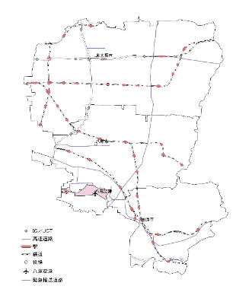
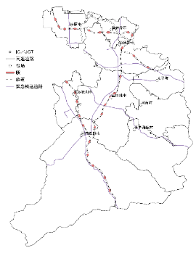
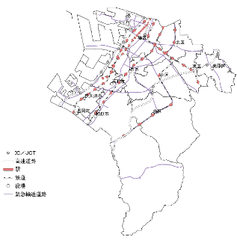
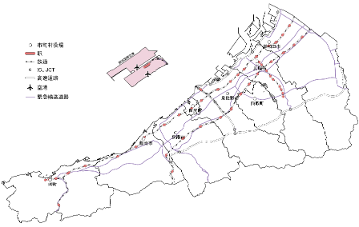
「万博のインパクトを活かした大阪の将来に向けたビジョン（資料編）」を参考に、副首都推進局で作成
 | 中河内地域 | 南河内地域 | 泉北地域 | 泉南地域
構成 ●政令市 ★中核市 ☆施行時 特例市 | ★八尾市、柏原市、 ★東大阪市 | 富田林市、河内長野市、松原市、羽曳野市、藤井寺市、大阪狭山市、太子町、河南町、千早赤阪村 | ●堺市、泉大津市、和泉市、高石市、忠岡町 | ☆岸和田市、貝塚市、泉佐野市、泉南市、阪南市、熊取町、田尻町、岬町
面積 | 128.93k㎡ | 290.00k㎡ | 264.38k㎡ | 330.31k㎡
人口 | 827,357人 | 592,506人 | 1,157,270人 | 553,526人
人口の推移 | 2015 842,696人 2020 827,357人 2030 758,003人 2040 688,908人 | 2015 612,886人 2020 592,506人 2030 518,961人 2040 445,850人 | 2015 1,175,143人 2020 1,157,270人 2030 1,098,184人 2040 1,019,441人 | 2015 570,075人 2020 553,526人 2030 504,579人 2040 451,796人
土地の 利用状況 | 農地 6.1％ 住宅地 25.1％ 工業用地 3.7％ その他 65.1％ ※森林等 | 農地 10.1％ 住宅地 12.7％ 工業用地 0.5％ その他 76.7%※森林等 | 農地 7.9％ 住宅地 21.8％ 工業用地 5.9％ その他 64.4%※森林等 | 農地 8.8％ 住宅地 11.3％ 工業用地 1.3％ その他 78.6%※森林等
産業構造 | 第一次産業 0.5% 第二次産業 28.0％ 第三次産業 62.8％ | 第一次産業 1.1% 第二次産業 23.7％ 第三次産業 68.8％ | 第一次産業 0.5% 第二次産業 22.7％ 第三次産業 69.8％ | 第一次産業 1.7% 第二次産業 23.2％ 第三次産業 69.3％
大学 | 大阪経済法科大学、関西福祉科学大学、大阪教育大学、大阪樟蔭女子大学、大阪商業大学、近畿大学、東大阪大学 | 大阪公立大学、大阪大谷大学、大阪芸術大学、帝塚山学院大学、阪南大学、四天王寺大学 | 大阪公立大学、桃山学院大学、太成学院大学、羽衣国際大学、桃山学院教育大学、大阪物療大学、関西大学 | 大阪体育大学、大阪観光大学、関西医療大学、大阪河﨑リハビリテーション大学

Slide 7
「万博のインパクトを活かした大阪の将来に向けたビジョン（資料編）」を参考に、副首都推進局で作成
 | 中河内地域 | 南河内地域 | 泉北地域 | 泉南地域
文化・ 都市魅力 | 恩智神社、松岳山古墳、枚岡神社、玉串川、三田家住宅、東大阪市花園ラグビー場、石切神社、司馬遼太郎記念館、河内ワイン館、久宝寺緑地、東大阪市役所展望ロビー 他 | 古市古墳群、錦織神社、観心寺、柴籬神社、富田林寺内町、狭山池、竹内街道、史跡金山古墳公園、金剛山、農業公園サバ―ファーム、岩湧山、大林寺、古市大溝、葛井寺、狭山藩陣屋跡、二上山万葉の森、道の駅かなん、下赤阪の棚田、叡福寺、スポーツパーク松原（スケートボード） 他 | 百舌鳥古墳群、旧堺燈台、さかい利晶の杜、曽禰神社、和泉市いずみの国歴史館、専称寺、忠岡神社、堺市博物館、田中本陣、側川渓、浜寺公園、大泉緑地、大仙公園、正木美術館、堺市立ビッグバン 他 | 岸和田城、慈眼院多宝塔、林昌寺庭園、波太神社、中家住宅、嘉祥神社、宇度墓古墳、岸和田だんじり会館、二色の浜公園、りんくうタウン、サザンビーチ、自然居子のいちょう、奥山雨山自然公園、田尻スカイブリッジ、ときめきビーチ、犬鳴山 他
交通主要駅 | 近鉄八尾駅、久宝寺駅、布施駅、新石切駅、長田駅、河内国分駅 | 富田林駅、河内長野駅、金剛駅、古市駅、道明寺駅、河内松原駅 | 堺駅、堺市駅、堺東駅、三国ヶ丘駅、中百舌鳥駅、泉大津駅、和泉中央駅、和泉府中駅、羽衣駅 | 日根野駅、りんくうタウン駅、関西空港駅、熊取駅、岸和田駅、泉佐野駅、貝塚駅
域内の 人の動き | 大阪市との人流は、通勤・休日とも強め 通勤では、柏原市から大阪市への人流の動きは比較的小さいが、東大阪市・八尾市は大きい。 休日では、全体的に大阪市への人流の動きが大きい。 | 大阪市との人流は、通勤・休日とも強め 通勤では、町村部は相対的に大阪市への人流の動きが市に比べて小さい。 休日では、大阪市への人流の動きとともに堺市への人流の動きも一定みられる。 | 大阪市との人流は、通勤・休日とも強め 通勤では、堺市から大阪市への人流の動きは大きいが、高石市・泉大津市は中位程度。和泉市・忠岡町は相対的に小さい（地域内での比較）。 休日では、高石市・泉大津市・和泉市では大阪市より堺市への人流が顕著にみられる市もある。 | 大阪市との人流は、通勤・休日とも弱め 通勤では、全体的に他の地域に比べ大阪市への人流の動きは小さい。 休日では、岸和田市で大阪市への人流の動きが一定高まるが、他は相対的に小さい。また、堺市への人流の動きも一定みられる。岬町では隣接の和歌山市への人流も一定みられる。
商業施設 | ARIO八尾、ヴェル・ノール布施 | セブンパーク天美、イオン藤井寺ショッピングセンター | 堺高島屋、アリオ鳳、イオンモール堺北花田、イオンモール堺鉄砲町、泉北パンジョ、ららぽーと和泉 | 岸和田カンカンベイサイドモール、りんくうプレミアムアウトレット、泉南ロングパーク、イオンモールりんくう泉南
まちづくりの取組み | 大阪モノレール延伸、花園ラグビー場の市営化、八尾空港西側跡地利活用検討 | 金剛地区再生、狭山ニュータウンの再生、河内長野市南花台でのスマートシティの取組み | 堺旧港周辺まちづくり、泉北ニュータウンの再生、泉ヶ丘駅前活性化計画、近畿大学病院移転 | ゆめみヶ丘岸和田、りんくうタウンでのスケートリンクを核としたまちづくり、新たなみさき公園整備
特徴 | 東大阪市、八尾市は府内でも中小町工場が数多く立地するものづくりの集積地であり、他の地域に比べて、第二次産業の従事者が多い。 柏原市は古くからぶどうの一大産地であり、ワイン醸造も行われるなど地域ブランド化を進めている。 | 世界遺産の古墳群をはじめとした歴史的な文化財が豊富 農業産出額が大阪府内の1/4を占めるなど、米、野菜、果樹栽培が盛んで、ワイン醸造も行われるなど、食の魅力にあふれる地域。 | 政令市の堺市が一定の存在感（商業サービス、臨海部の製造業など） 世界遺産の古墳群のほか、古くから栄えた歴史・文化にあふれる地域 | 府内の農業産出額の約３割を占め、野菜などの栽培が盛ん。 りんくうタウンなどの海沿いに大型商業施設が複数立地。

Slide 8
■ ご議論いただきたい主な論点 これまでの議論を踏まえた確認含む
● 大阪府内、関西における道路・鉄道などの広域インフラ整備に加えて、
環境や人にやさしいウォーカブルシティの視点にたった身近なまちづくりが重要でないか。
● テレワークの広がりなどにより、働き方に関し、人々が身近なまちづくりに求めるものは、どのように変化し、今後どうなっていくのか。
● また、デジタル書籍やネット銀行、ネットショッピング、オンライン診療、電子申請等の広がりによって、人々が身近なまちづくりに求めるものは、どのように変化し、今後どうなっていくのか。
● そうした視点を踏まえたうえで、大阪市が高度なビジネス機能など経済産業の拠点であることを前提に、平日や休日も含めた人の動き、鉄道駅の配置なども意識しながら、快適で利便性の高い都市生活を営むために、備えるべき施設や機能はどのようなものか。
保育所、小中学校、高校、大学、
診療所、福祉施設、公園、図書館、交番、消防署、
鉄道、バス
電気、ガス、上下水道
銀行、コンビニ、スーパー、ショッピングモール、観光・余暇施設、文化施設 等
● 市町村から圏域（ブロック）、さらには大阪府域へと広がりに応じて、そうした施設や機能はどのように配置されるべきなのか。
● また、必ずしも市町村内でなく、市町村の連携により設置が可能な施設や機能、さらには大阪府による補完や府域全体での整備管理が可能なものはどのようなものが考えられるのか。

Slide 9
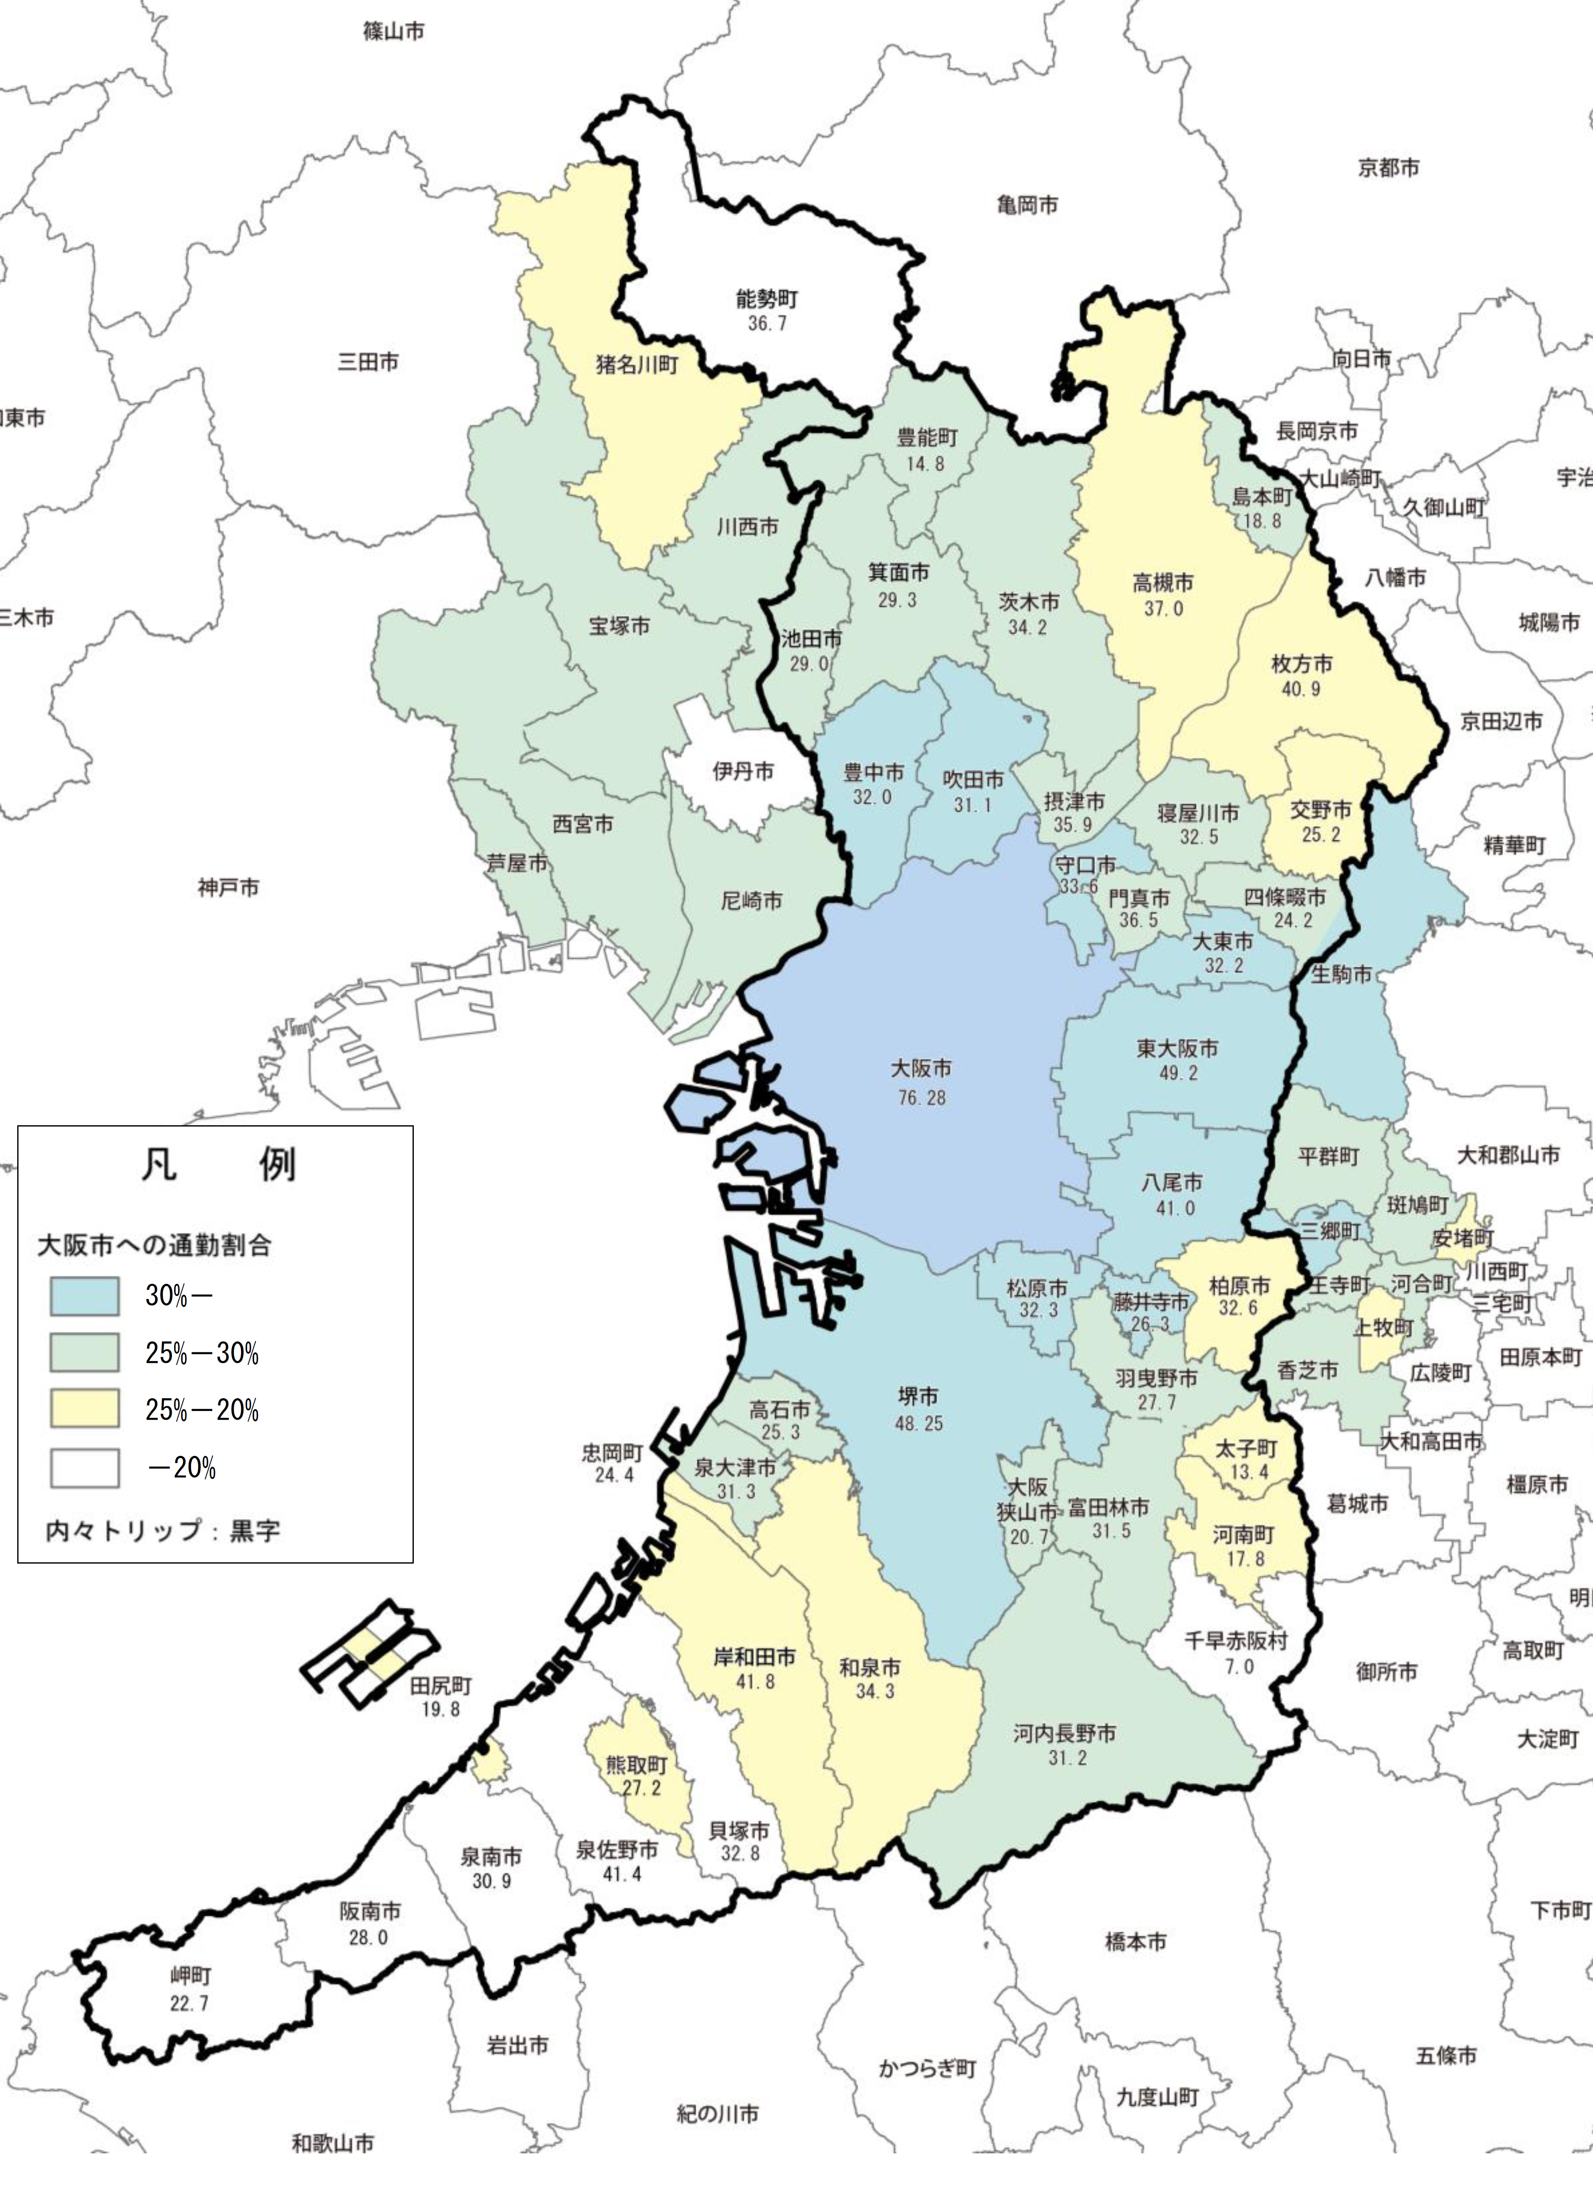
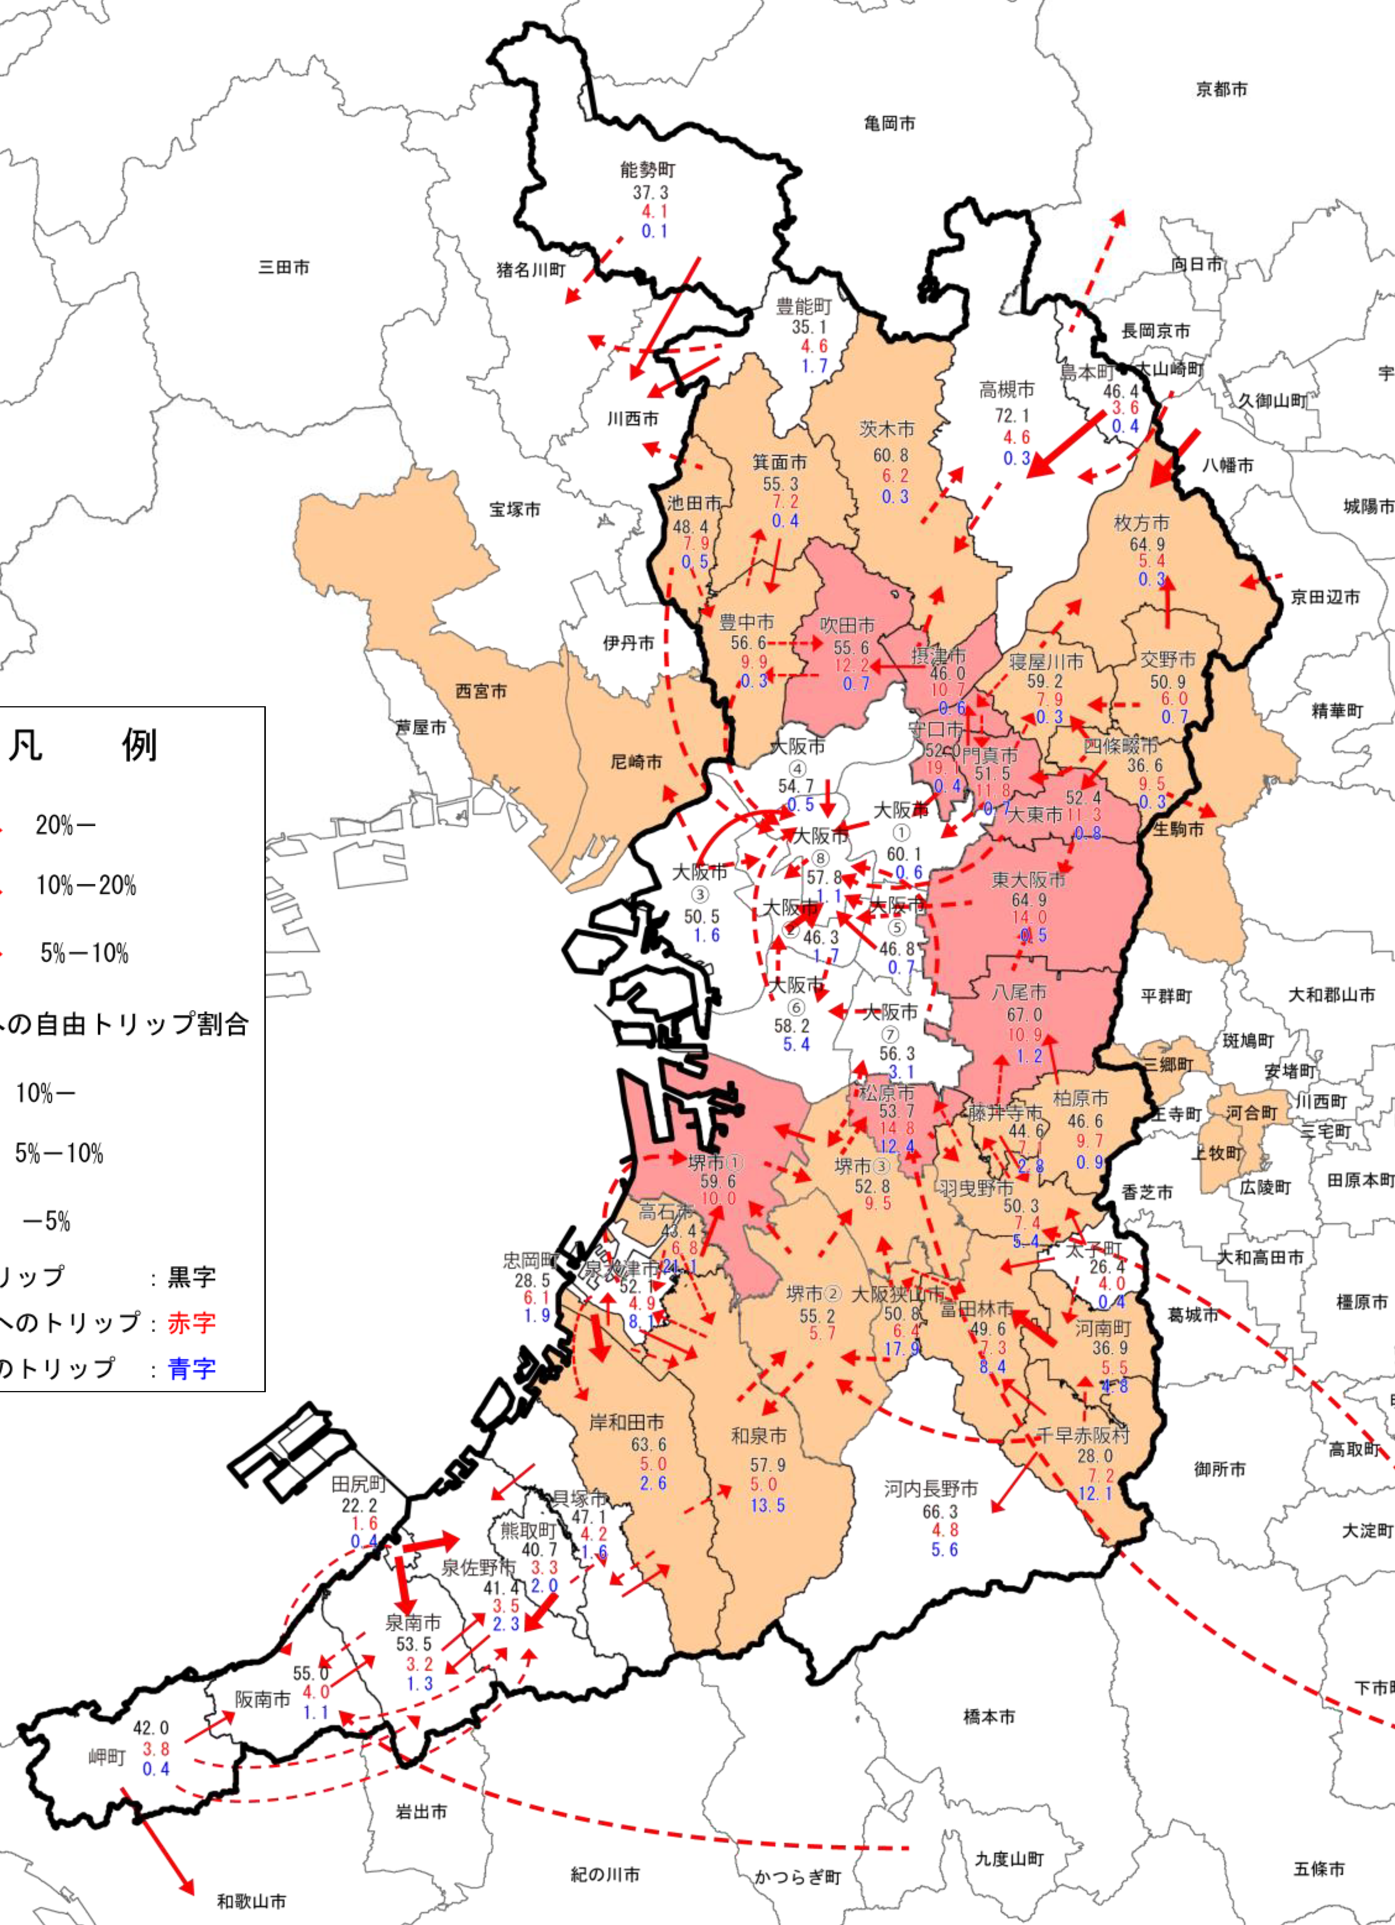
■ 参考：パーソントリップからみた生活実態の傾向
第２回意見交換会資料再掲
市町村間流動量の大阪市への割合（出勤目的）
市町村間流動量の割合（休日・自由目的）
※堺市へのトリップのデータなし
出典：平成27年度第１回大阪府都市計画審議会「大阪府における都市計画のあり方」資料集

Slide 10
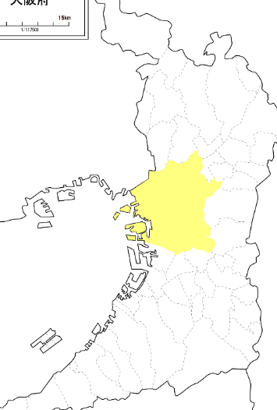
■ 参考：大阪市と府内市町村の人口移動状況（新型コロナウィルス感染拡大前後）
大阪市における人口移動の主な内訳
第２回意見交換会資料再掲
2018年と2020年を比較し、大阪府内の市町村間で大阪市への転入が拡大した主な市町村は、枚方市、四條畷市、東大阪市、大阪狭山市、高石市となっている。
2018年と2020年を比較し、大阪府内の市町村間で大阪市からの転出が拡大した主な市町村は、茨木市、豊中市、吹田市、守口市、河内長野市となっている。
2018年と2020年を比較し【大阪市への転入が拡大】した主な市町村
2018年と2020年を比較し【大阪市から転出が拡大】した主な市町村
①枚方市
①茨木市
2018年 2020年
2018年 2020年
転入超過
+355人
転入超過
+506人
転入超過
+134人
転出超過
▲18人
①
②四條畷市
①
②豊中市
②
2018年 2020年
②
③
2018年 2020年
④
③
転出超過
▲300人
転入超過
+347人
転出超過
▲357人
転出超過
▲780人
大阪市
大阪市
⑤
④
③東大阪市
③吹田市
⑤
2018年 2020年
2018年 2020年
転入超過
+302人
転入超過
+518人
転入超過
+101人
転出超過
▲335人
⑤高石市
④大阪狭山市
⑤河内長野市
④守口市
2018年 2020年
2018年 2020年
2018年 2020年
2018年 2020年
転出超過
▲276人
転入超過
+15人
転出超過▲2人
転入超過
+320人
転入超過
153人
転出超過
▲310人
転入超過69人
転出超過
▲265人
出典：総務省「住民基本台帳人口移動報告」をもとに副首都推進局で作成

Slide 11
■ 参考：府内市町村それぞれにおける人口移動状況（新型コロナウィルス感染拡大前後）
■ 大阪府内の市町村の人口移動状況（2018年と2020年の比較）
第２回意見交換会資料再掲
2018年と2020年を比較し、大阪府内の市町村間の人口移動状況を分析。
大きなトレンドとして、北摂周辺地域（豊中市、吹田市、高槻市など）の転入超過の傾向がみられる。
単位：人
＋転入超過
▲転出超過
＋転入超過
▲転出超過
＋転入超過
▲転出超過
市町村名 | 転出入超過数
 | 2018 | 2020
大阪市 | +3,094 | +2,865
堺市 | ▲ 1,195 | ▲ 1,893
岸和田市 | ▲ 827 | +40
豊中市 | ▲ 49 | +862
池田市 | +66 | +412
吹田市 | ▲ 931 | +288
泉大津市 | ▲ 555 | +38
高槻市 | ▲ 37 | +224
貝塚市 | ▲ 380 | ▲ 120
守口市 | ▲ 212 | +623
枚方市 | +127 | +264
茨木市 | +326 | +48
八尾市 | +422 | +474
泉佐野市 | +108 | ▲ 811
市町村名 | 転出入超過数
 | 2018 | 2020
富田林市 | ▲ 288 | ▲ 346
寝屋川市 | ▲ 1,125 | ▲ 1,050
河内長野市 | ▲ 380 | ▲ 471
松原市 | +326 | +572
大東市 | ▲ 441 | ▲ 110
和泉市 | +377 | ▲ 2
箕面市 | +520 | +221
柏原市 | ▲ 566 | ▲ 426
羽曳野市 | ▲ 34 | 0
門真市 | +112 | ▲ 407
摂津市 | +158 | ▲ 221
高石市 | +262 | +68
藤井寺市 | ▲ 152 | ▲ 237
東大阪市 | ▲ 103 | ▲ 750
市町村名 | 転出入超過数
 | 2018 | 2020
泉南市 | ▲ 590 | ▲ 711
四條畷市 | +287 | ▲ 387
交野市 | +605 | +504
大阪狭山市 | +870 | +296
阪南市 | +67 | +65
島本町 | +137 | 0
豊能町 | 0 | +102
能勢町 | +34 | 0
忠岡町 | +159 | ▲ 235
熊取町 | ▲ 131 | +219
田尻町 | +236 | +98
岬町 | ▲ 354 | ▲ 195
太子町 | 0 | +111
河南町 | 0 | +8
千早赤阪村 | +57 | ▲ 30
出典：総務省「住民基本台帳人口移動報告」をもとに副首都推進局で作成

Slide 12
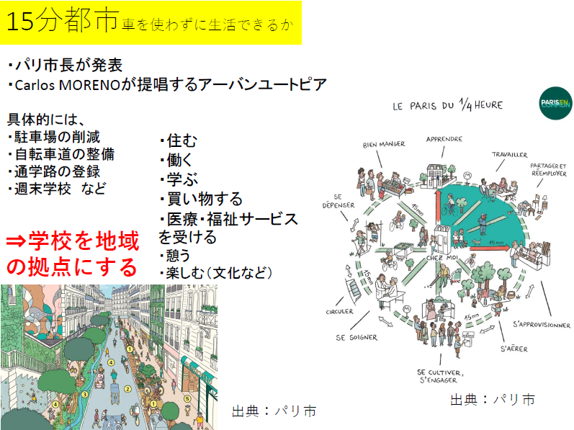
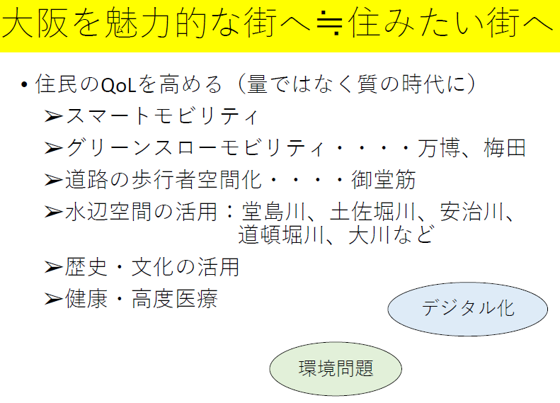
■ 参考：第２回意見交換会 メンバー提出資料

